Slide 1
刪尋演算法
蠶食而盡
《韓非子·存韓》:“諸侯可蠶食而盡，趙氏可得與敵矣。”
國立中央大學 資工系 江振瑞 教授
Notes:
《韓非子·存韓》：“諸侯可蠶食而盡，趙氏可得與敵矣。”

Slide 2
1. 刪尋演算法基本概念

Slide 3
刪尋解題策略
刪尋(prune-and-search)解題策略使用多次迭代(iteration)解決問題。
在每次迭代都刪除(prune)輸入資料的一部份(假設為f部份, 0<f<1)，而後採用相同的演算法遞迴地(recursively)從剩餘資料中搜尋(search)出解答。
而經過幾次迭代後，輸入資料的規模將會小到足以讓問題使用常數時間複雜度直接解決。

Slide 4
使用刪尋解題策略的演算法
二元搜尋演算法
選取與中位數演算法
限制的一圓心演算法
簡化的二變數線性規劃演算法

Slide 5
一般刪尋演算法時間複雜度
假設輸入規模為n，而刪尋演算法每次迭代都刪除(prune)輸入資料的f 部份(0<f<1)，若在每次迭代執行所需的時間複雜度為cn^{k}=O(n^{k}), k >0，則在最差狀況下刪尋演算法的時間複雜度T(n)為:
T(n) = T((1−f ) n) + cn^{k}

Slide 6
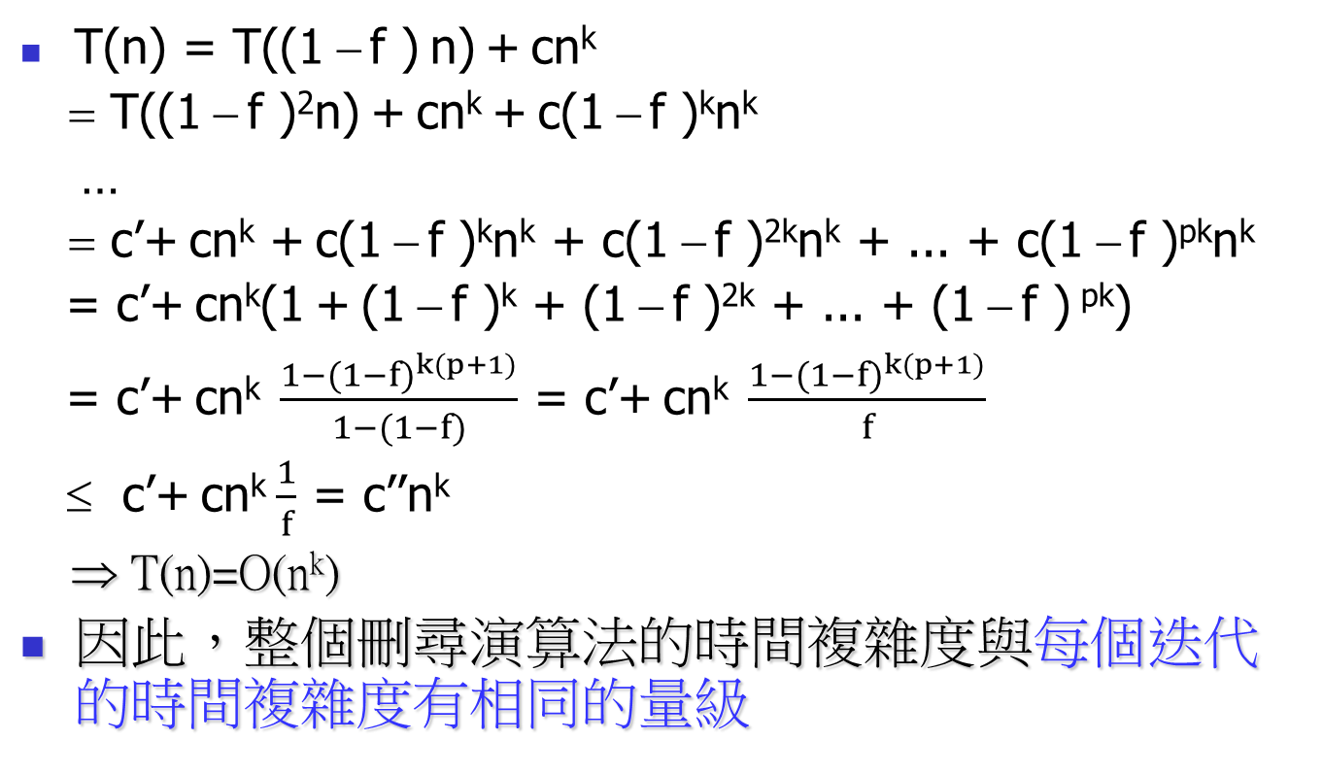
一般刪尋演算法時間複雜度(續)
迭代p次,假定(1-f)^{p+1}n≤ 1 ≤ (1-f)^{p}n
等比級數公式

Slide 7
補充: 等比級數
假設一個等比級數S_{n}的首項為a₁，末項為a_{n}，公比為r，則
S_{n}=a₁(1-r^{n})/(1-r)=(a₁-ra_{n})/(1-r)
假設一個無窮等比級數S的首項為a₁，公比為r。若r<1，則
S=a₁/(1-r)

Slide 8
2. 二元搜尋演算法

Slide 9
二元搜尋演算法
給定一個已依由小到大順序排列的數值陣列A，假設我們要在索引 l 與 索引 r 之間找出目標數值t的索引，則我們可以使用二元搜尋(binary search)演算法採用刪尋策略來有效率地進行這項工作。

Slide 10
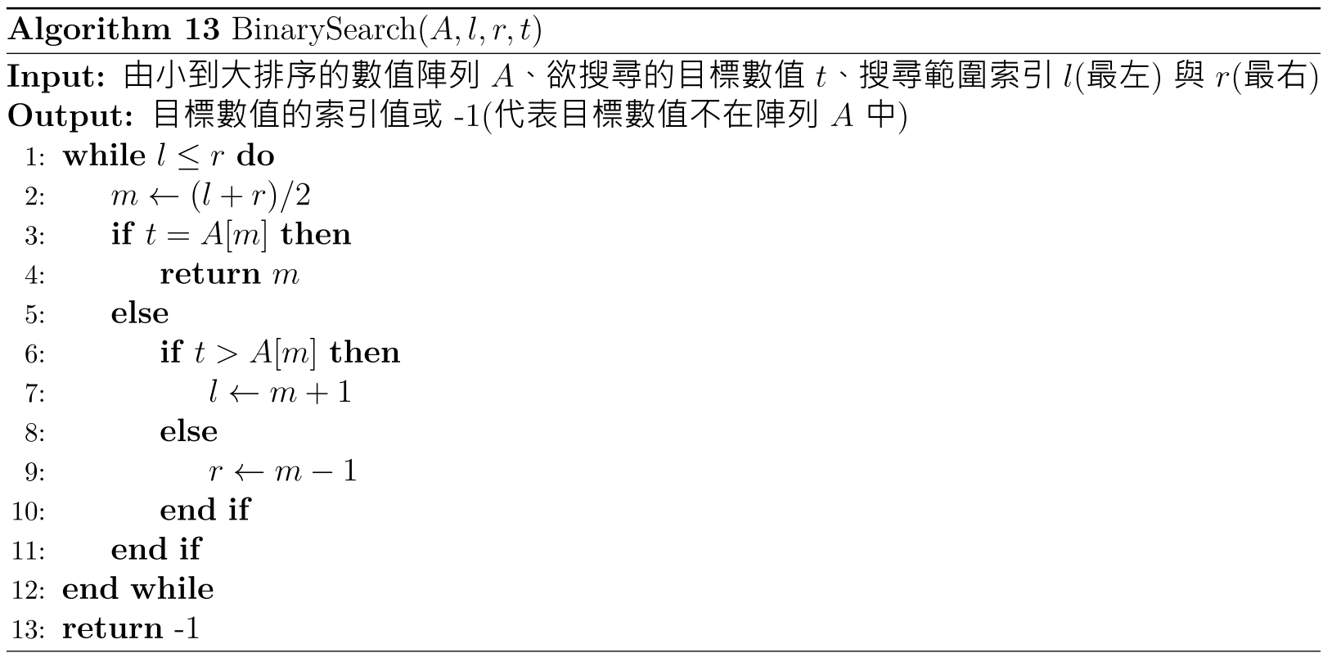
二元搜尋演算法(續)

Slide 11
二元搜尋演算法範例
已排序好的陣列A: (搜尋 43)
索引: -1 0 1 2 3 4 5 6
數值: 2 8 11 27 38 43 52
(搜尋43)
迭代1 l m↑ r
迭代2 l m↑ r (傳回索引5)
(搜尋1)
迭代1 l m↑ r
迭代2 l m↑ r
迭代3 l,r,m
迭代4 r l (因r<l，故傳回索引-1代表t不在陣列中)

Slide 12
二元搜尋演算法
是刪尋還是分治演算法?
二元搜尋演算法可視為刪尋(prune-and-search)演算法。在每一個迭代的比較之後，會有一半的資料被刪除(prune away )。
二元搜尋演算法亦可視為分治(divide-and-conquer)演算法。在每一次分割之後，一個分割可能存在解答，另一個分割一定不存在解答。

Slide 13
二元搜尋演算法時間複雜度分析
假設搜尋範圍內有n個元素，則時間複雜度T(n)為:
T(n) = T(n/2)+1
= T(n/4)+1+1
:
=T(n/2^{k})+k*1
令n/2^{k}=1 ，則n = 2^{k} 且k=log n, 我們可得
T(n) = T(1)+k
= 1+k
= O(log n)

Slide 14
3. 選取與中位數演算法

Slide 15
選取與中位數問題
給定一個擁有n個元素的集合S，選取問題
(selection problem)欲尋找S中第k小的元素。
給定一個擁有n個元素的集合S，中位數(median) 問題欲尋找S中第 小的元素。
最直接的演算法:
  步驟1: 將n個元素依由小而大排序
  步驟2: 從排序好的元素中找出第k個或第 個元素
時間複雜度: O(n log n)

Slide 16
以刪尋策略解決選取問題
令S={a₁, a₂, …, a_{n}}
找出 p ∈ S, 用 p 將 S 分割成 3 個子集合 S₁ , S₂ , S₃:
  S₁={ a_{i} | a_{i} < p , 1 ≤ i ≤ n}
  S₂={ a_{i} | a_{i} = p , 1 ≤ i ≤ n}
  S₃={ a_{i} | a_{i} > p , 1 ≤ i ≤ n}
若 |S₁| > k ，代表第k小的元素在S₁中，我們可刪除S₂和S₃。
否則，若 |S₁| + |S₂| > k，則 p 就是 S 中第 k 小的元素。
否則，代表第 k 小的元素是S₃中第(k - |S₁| - |S₂|)小的元素，我們可刪除S₁和S₂。

Slide 17
以刪尋策略解決選取問題(續)
Q: 如何選擇 p?
A: 中位數的中位數
How: 將n個元素分割成⎡n/5⎤個大小為5的子集合，找出每個子集合的中位數，然後再找出這些中位數的中位數。
問題: 為什麼選擇子集合的大小為5?3可以嗎?4可以嗎?6可以嗎?
針對每一個大小為5的子集合，直接將其元素由小到大排列並找出其中位數。
S中至少有1/4的元素小於或等於p (S₁至少有1/4的元素)
p
再找出中位數的中位數p
S中至少有1/4的元素大於或等於p
(S₃至少有1/4的元素)

Slide 18
刪尋選取演算法
Algorithm 刪尋選取演算法
Input: 一個有n個元素的集合S，以及整數k。
Output: 集合S內第k小的元素。
步驟0: 若|S|≤10，則直接排序S中元素並輸出第k個元素後結束執行。
步驟1: 將S分割為大小為5的子集合，共有⎡n/5⎤個步驟1: 將S分割為⎡n/5⎤個大小為5的子集合。若n不能被5整除的話則在最後一個子集合內增加值為∞的元素，使其補滿5個元素。
步驟2: 直接排序每個子集合內的元素。

Slide 19
刪尋選取演算法(續)
步驟3: 從每個子集合內找出中位數，再遞迴地從找出的中位數中找出中位數(也就是找出所有子集合中位數的中位數)，令其為p。
步驟4: 將S分成 S₁, S₂, S₃三個子集合，每個子集合分別包含小於、等於、大於p的元素。
步驟5: 若 |S₁|≥ k, 則捨棄 S₂ 與 S₃ 並且在下一次迭代中從S₁ 內找出第k小的元素為輸出(令S=S₁；跳回步驟1)；否則，若|S₁| + |S₂|≥ k 則輸出p為S內第K小的元素; 否則，令 k′ = k - |S₁| - |S₂|，在下一次的迭代中從S₃ 找出第 k’ 小的元素為輸出(令S=S₃；k=k’；跳回步驟1) 。

Slide 20
刪尋選取演算法時間複雜度分析
一次的迭代至少可以刪除n/4個元素，剩餘的3n/4個元素，可以在步驟5遞迴地處理。
步驟3以遞迴的方式找出⎡n/5⎤個中位數的中位數。
步驟時間複雜度:
  步驟1: O(n)
  步驟2: O(n)
  步驟3: T(n/5)
  步驟4: O(n)
  步驟5: T(3n/4)
總時間複雜度: T(n) = T(3n/4)+T(n/5)+cn

Slide 21
刪尋選取演算法時間複雜度分析(續)
令 T(n) = a₀ + a₁n + a₂n² + … , a₁ ≠ 0
T(3n/4) = a₀ + (3/4)a₁n + (9/16)a₂n² + …
T(n/5) = a₀ + (1/5)a₁n + (1/25)a₂n² + …
T(3n/4 + n/5) = T(19n/20) = a₀ + (19/20)a₁n + (361/400)a₂n² + …
T(3n/4) + T(n/5) ≤ a₀ + T(19n/20)
⇒ T(n) ≤ c’n + T(19n/20)
≤ c’n + (19/20)c’n +T((19/20)²n)
…
≤ c’n + (19/20)c’n + (19/20)²c’n + … +(19/20)^{p}c’n + T((19/20)^{p+1}n) , (19/20)^{p+1}n≤ 1 ≤ (19/20)^{p}n
⇒ T(n) = ≤ 20 cn + c ’’ = O(n)
等比級數公式

Slide 22
4. 限制的一圓心演算法

Slide 23
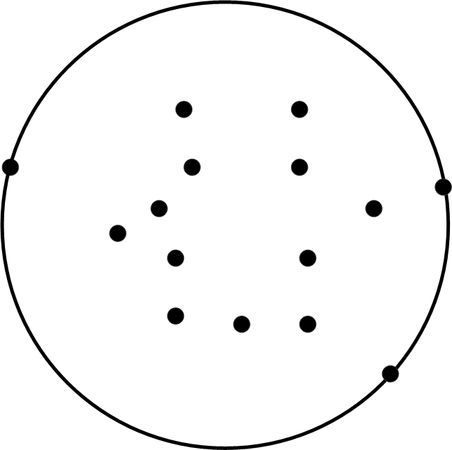
一圓心問題
一圓心問題(1-center problem):
給定n個平面點，找出一個最小可覆蓋此n個點的圓。
Notes:
Given n planar points, find a smallest circle to cover these n points.

Slide 24
一圓心問題(續)
基本暴力(brute force)法: 列出每一個可能的候選圓並檢查其是否能夠覆蓋所有的點:
  任取三點做圓: 時間複雜度O(n³)
  任取二點為直徑做圓: 時間時間複雜度O(n²)
  針對一個候選圓檢查是否能夠覆蓋所有的點: O(n)
總時間複雜度: O(n⁴)
Notes:
Given n planar points, find a smallest circle to cover these n points.

Slide 25
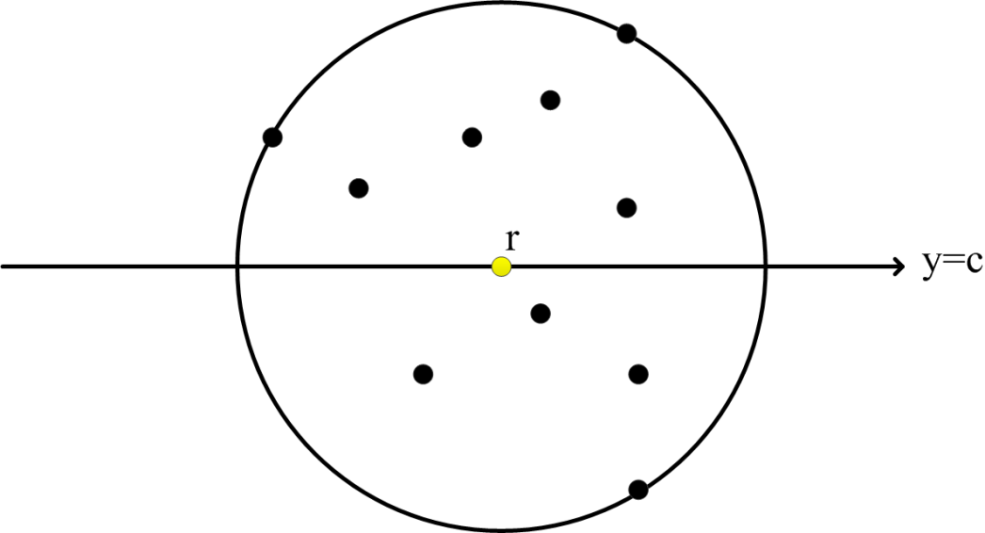
限制的一圓心問題
限制的一圓心問題(constrained 1-center problem):
給定n個平面點，找出一個最小可覆蓋此n個點的圓，但是限制圓心r必須座落在y=c(例如y=0)的直線上。
Notes:
The constrained 1-center problem
The center is restricted to lying on a straight line, say y=y’=0.

Slide 26
限制的一圓心演算法
Algorithm 限制的一圓心演算法
Input: n個平面點p₁, p₂, …, p_{n}與直線y = c, n≥2
Output: 圓心在y=c上可覆蓋p₁, p₂, …, p_{n}的最小圓
步驟1: 若n≤2，則直接找出圓。
步驟2: 若n為偶數，則形成⎡n/2⎤個點對(p₁, p₂), …,(p_{n-1}, p_{n})；反之，若n為奇數，則形成⎡n/2⎤個點對(p₁, p₂), …, (p_{n-2}, p_{n-1}), (p_{n}, p₁)。
步驟3: 對於每一點對(p_{i}, p_{i+1})，做出其中垂線L_{ij}，交於直線y=c，以找出一個在直線y=c上的等距點q_{i,i+1}，使得d(p_{i}, q_{i,i+1})= d(p_{i+1}, q_{i,i+1})，其中d(p, q)代表點p與點q的距離。
Notes:
Input : n points and a straight line y = y’.
Output : The constrained center on the straight line y = y’.
Step 1. If n is no more than 2, solve this problem by a brute-force method.
Step 2. Form disjoint pairs of points (p₁, p₂), (p₃, p₄), …,(p_{n-1}, p_{n}). If there are odd number of points, just let the final pair be (p_{n}, p₁).
Step 3. For each pair of points, (p_{i}, p_{i+1}), find the point x_{i,i+1} on the line y = y’ such that d(p_{i}, x_{i,i+1}) = d(p_{i+1}, x_{i,i+1}).

Slide 27
限制的一圓心演算法(續)
步驟4: 找出所有等距點的X座標值的中位數x_{m}，令對應的等距點為q_{m}=(x_{m}, c)。
步驟5: 以q_{m}來評估最佳解圓心q*在y=c的位置: 計算每個p_{i}與點q_{m}的距離，並令p_{j}為距q_{m}最遠的點。令q_{j}表示p_{j} 在直線 y=c上的投影點，若 q_{j} 落在q_{m}左側(右側)，則最佳解圓心q* 亦必定會落在q_{m}的左側(右側)。
步驟6: 若q*落在q_{m}的左側，則針對每個X軸值大於x_{m}的等距點q_{i,i+1}，刪除其對應點p_{i}與p_{i+1}中靠q_{m}較近的點;反之，若q*落在q_{m}的右側，則針對每個X軸值小於x_{m}的等距點q_{i,i+1}，刪除其對應點p_{i}與p_{i+1}中靠q_{m}較近的點。
步驟7: 跳到步驟1繼續執行。
Notes:
Step 4. Find the median of the x_{i,i+1}’s. Denote it as x_{m}.
Step 5. Calculate the distance between p_{i} and x_{m} for all i. Let p_{j} be the point which is farthest from x_{m}. Let x_{j} denote the projection of p_{j} onto y = y’. If x_{j} is to the left (right) of x_{m}, then the optimal solution, x*, must be to the left (right) of x_{m}.
Step 6. If x* < x_{m}, for each x_{i,i+1} > x_{m}, prune the point p_{i} if p_{i} is closer to x_{m} than p_{i+1,} otherwise prune the point p_{i+1};
If x* > x_{m}, for each x_{i,i+1} < x_{m}, prune the point p_{i} if p_{i} is closer to x_{m} than p_{i+1}; otherwise prune the point p_{i+1}.
Step 7. Go to Step 1.

Slide 28
限制的一圓心演算法執行展示
L_{ij}
p_{j}
p_{i}
p_{i+1}
q*
y = c
q_{i,i+1}
q_{m}=(x_{m}, c)
q_{j}
步驟4: 找出所有等距點的X座標值的中位數x_{m}，令對應的等距點為q_{m}=(x_{m}, c)。
步驟5: 以q_{m}來評估最佳解圓心q*在y=c的位置: 計算每個p_{i}與點q_{m}的距離，並令p_{j}為距q_{m}最遠的點。令q_{j}表示p_{j} 在直線 y=c上的投影點，若 q_{j} 落在q_{m}左側(右側)，則最佳解圓心q* 亦必定會落在q_{m}的左側(右側)。
步驟6: 若q*落在q_{m}的左側，則針對每個X軸值大於x_{m}的等距點q_{i,i+1}，刪除其對應點p_{i}與p_{i+1}中靠q_{m}較近的點;反之，若q*落在q_{m}的右側，則針對每個X軸值小於x_{m}的等距點q_{i,i+1}，刪除其對應點p_{i}與p_{i+1}中靠q_{m}較近的點。
Notes:
The Pruning of Points in the Constrained 1-Center Problem

Slide 29
限制的一圓心演算法時間複雜度分析
限制的一圓心演算法使用刪尋策略解決問題，在每個迭代均刪除一部份輸入資料。由於每個迭代均有⎡n/4⎤個等距點在q_{m}的左方(或右方)，故演算法每次迭代均可刪除⎡n/4⎤個點。
由於步驟2-6的時間複雜度均為O(n)，根據前述「一般刪尋演算法時間複雜度」的說明，限制的一圓心演算法的時間複雜度為
T(n)=T(3n/4)+cn=O(n)
Notes:
Since there are x_{i,i+1}’s lying in the left (right) side of x_{m}, we can prune away points for each iteration of the algorithm.
Each iteration takes O(n) time. Hence the time-complexity of this algorithm is
T(n)=T(3n/4)+O(n)=O(n), as n→ ∞
Time complexity: O(n)

Slide 30
The End

